Slide 1
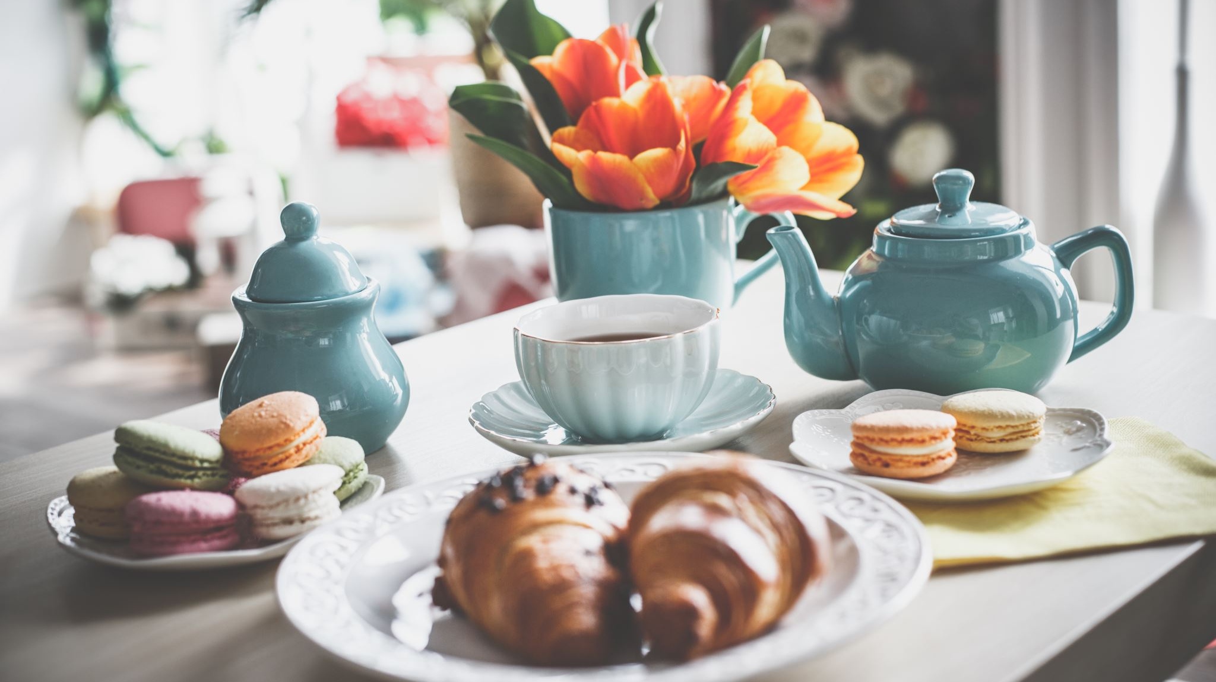
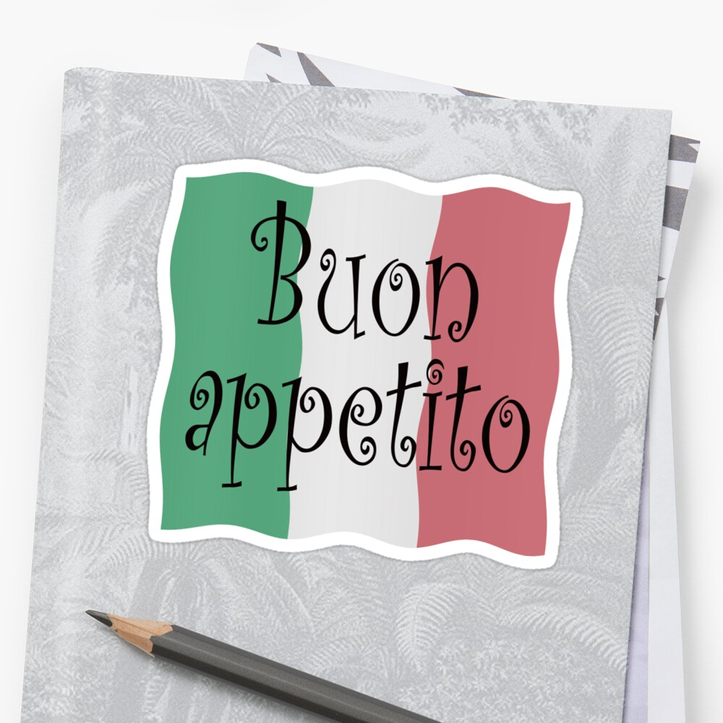
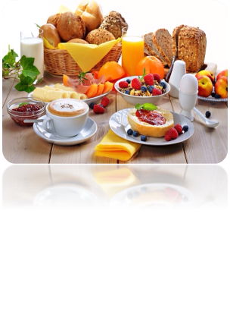
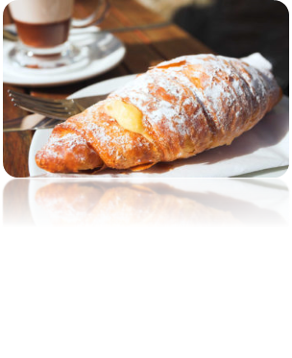
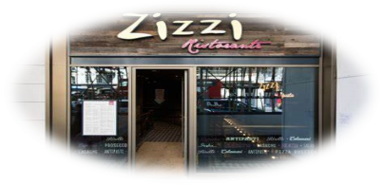
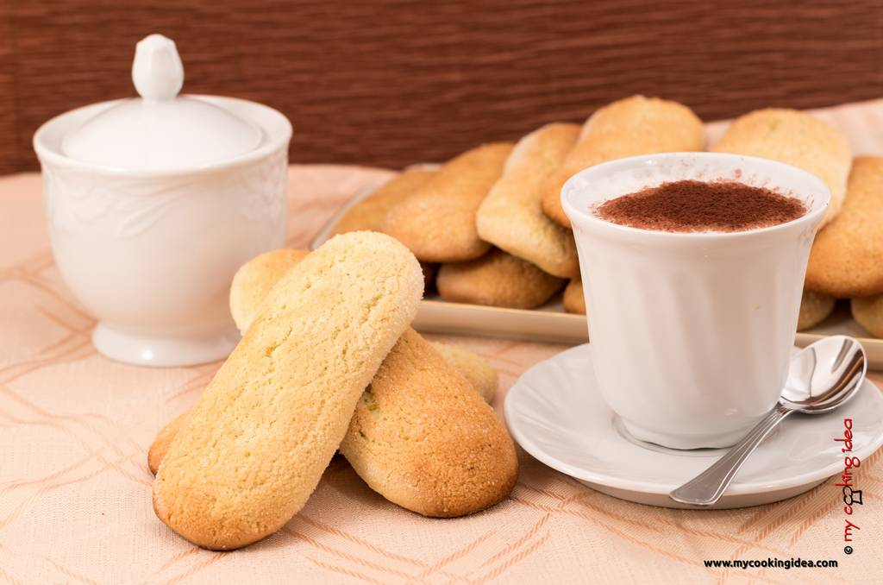
Colazione
Sabato e Domenica dalle 7:00 alle 11:00
Due uova a placere con, a scelta €4.00
Bacon o prosciutto cotto € 5.00
Uova e pancetta € 6.00
Uova strapazzate con bacon e vane tostato € 8.00
Colazione americana € 4.00
Uova strapazzate, bacon, pomodori,formaggio specialita € 3.00
Pancake alla frutta € 1.90
Pancake soffici con topping al cioccolato fragola,sciroppo d'acero e frutta fresca € 2.50
Crostone di pane € 1.50
Crostone di pane con marmellata o cioccolato le bevande €1.10
Spremuta d'arancia € 2.00
Breakfast
Saturday and Sunday from 7:00 to 11:00
Two eggs a pleasure with, of your choice €4.00
Cooked bacon or ham € 5.00
Eggs and bacon € 6.00
Scrambled eggs with bacon and toasted vain € 8.00
American breakfast € 4 .00
Scrambled eggs, bacon, tomatoes, cheese speciality €3.00
Fruit Pancakes € 1.90
Fluffy pancakes with strawberry chocolate topping, maple syrup and fresh fruit € 2.50
Bread crust € 1.50
Toasted bread with jam or chocolate beverages € 1.10
Orange juice € 2.00
Colazione
Cornetto vuoto 1.30 €
Cornetto alla Crema e Nutella 1.30 €
Cornetto alla Marmellata 1.30 €
Cornetto ai Cereali 1.30 €
Cornetto piccolo 0.90 €
Pasticciotto alla Crema 1.00 €
Pasticciotto alla Crema – piccolo 1.30 €
Pasticciotto alla Crema e Nutella 1.30 €
Pasticciotto al Pistacchio 1.30 €
Pasticciotto al Limone 1.30€
Pasticciotto alla Nocciola 1.30 €
Pasticciotto alla Crema e Amarena 1.30 €
Flauto alla Crema e Nutella 1.30 €
Sfoglia alla Nutella 1.30 €
Sfoglia alla Crema e Nutella 1.30 €
Sfoglia alle Mele 1.30 €
Krapfen alla Crema 1.30 €
Krapfen alla Nutella 1.30 €
Ciambella alla Nutella1.30€
Cannolo Sfoglia alla Crema 1.30 €
Babasticciotto 1.60 European breakfast
Simply croissant €1.30
Croissant with Cream and Nutella €1.30
Croissant with jam €1.30
Croissants with Cereals €1.30
Small croissant €0.90
Pasticcio to all a Crema 1.00 €
Pasticcio to all a Crema – small €1.30
Pasticcio to with Cream and Nutella €1.30
Pasticcio to with Pistachio €1.30
Pasticcio to with Lemon €1.30
Hazelnut Pasticcio to €1.30
Pasticcio with Cream and Amarna 1.30 €
Flute with Cream and Nutella 1.30 €
Nutella puff pastry €1.30
Puff pastry with Cream and Nutella €1.30
Pastry with Apples 1.30 €
Kappen with Cream 1.30 €
Kappen with Nutella €1.30
Nutella doughnut €1.30
Cream puff pastry cannoli 1.30 €
Babasticciotto €1.60
Caffetteria
Caffè € 0.90
Caffè macchiato 1.00 €
Caffè corretto 1.10 €
Caffè in ghiaccio 1.50 €
Caffè Salentino (in ghiaccio e latte di mandorla) 2.00 €
Caffè in ghiaccio con Baileys 2.30 €
Caffè shakerato 2.00 €
Caffè shakerato con Baileys 2.50 €
Caffè decaffeinato 1.00 €
Caffè d'orzo 0.90 €
Ginseng 0.90 E
Crema Caffè 2.50 €
Espresso 1.90 €
Cappuccino 1.20 €
Latte bianco 1.80 €
Latte macchiato 2.00 €
The caldo 2.40 €
Camomilla 2.70 €
Cioccolata calda (vedi menù) 3.10 €
Cioccolata calda con panna 3.50 €
Cioccolata calda Le Mille Voglie 4.10 €
Cioccolata calda alcolica 3.10 €
Cioccolata fredda 3.00 €
Coffee bar
Coffee €0.90
Macchiato €1.00
Proper coffee €1.10
Ice coffee €1.50
Salentino coffee (in ice and almond milk) 2.00 €
Ice coffee with Baileys €2.30
Shaken coffee €2.00
Shaken coffee with Baileys €2.50
Decaffeinated coffee €1.00
Barley coffee €0.90
Ginseng 0.90 E
Coffee cream 2.50 €
Espressivo €1.90
Cappuccino €1.20
White milk €1.80
Latte macchiato €2.00
Hot tea €2.40
Chamomile 2.70 €
Hot chocolate (see menu) 3.10 €
Hot chocolate with cream €3.50
Hot chocolate Le Mille Voglie 4.10 €
Alcoholic hot chocolate €3.10
Cold chocolate €3.00
Il ristorante Zizzi vi invita dal lunedì al venerdì, dalle 06:30 alle 10:30 per la colazione!
The Zizzi restaurant invites you from Monday to Friday, between 06.30 and 10.30 for breakfast!
Nome Studente: Maria Ana Iordache, Numero matricola: 2126874, Lingua italiana: BMIH5003, Nome del leratore: Luciana Suardi

